Slide 1
Notes:
Bớt chữ
Cân đối giữa các phát hiện chính
Đã là cái cốt yếu – phần chính
Chưa phải là các ý chính

Slide 2
Phần 1: Trải nghiệm đăng ký cấp Phiếu LLTP trên Cổng DVC tỉnh Hưng Yên

Slide 3
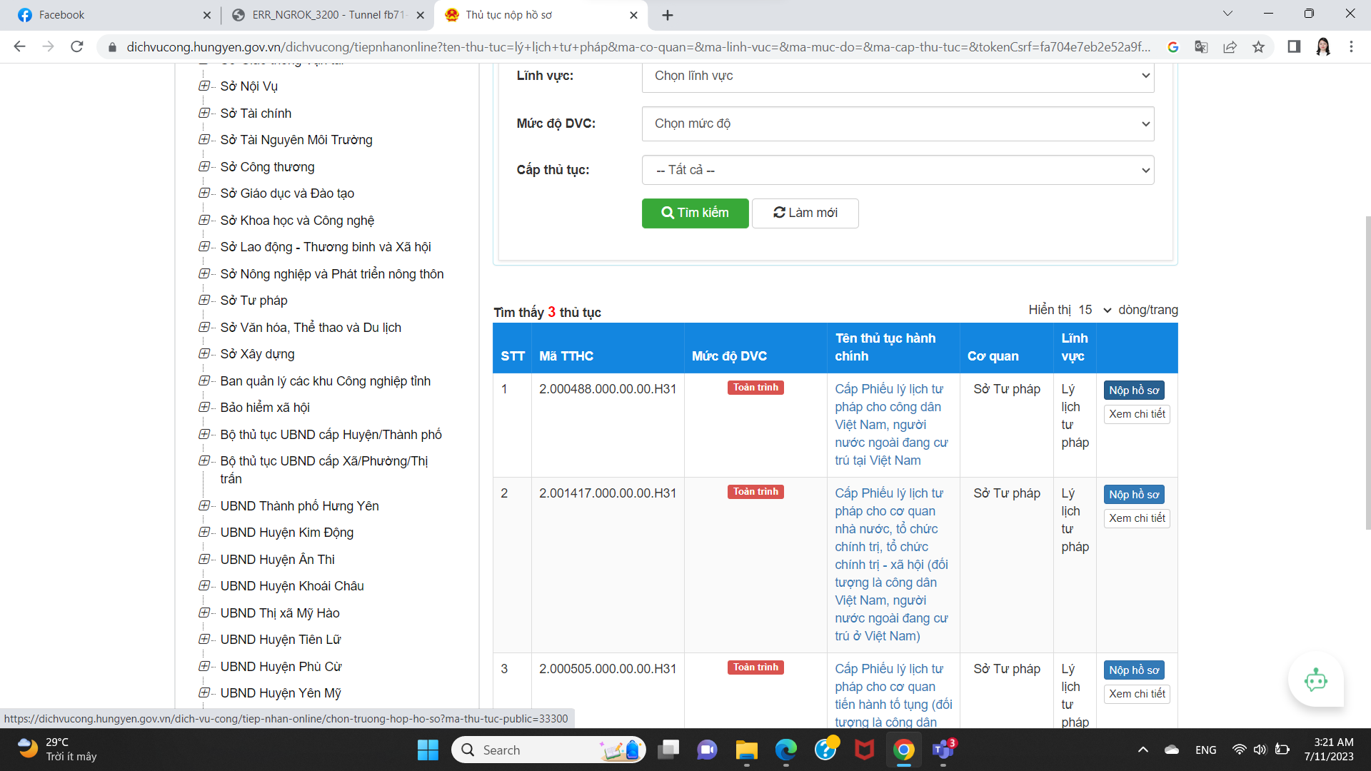

Slide 4
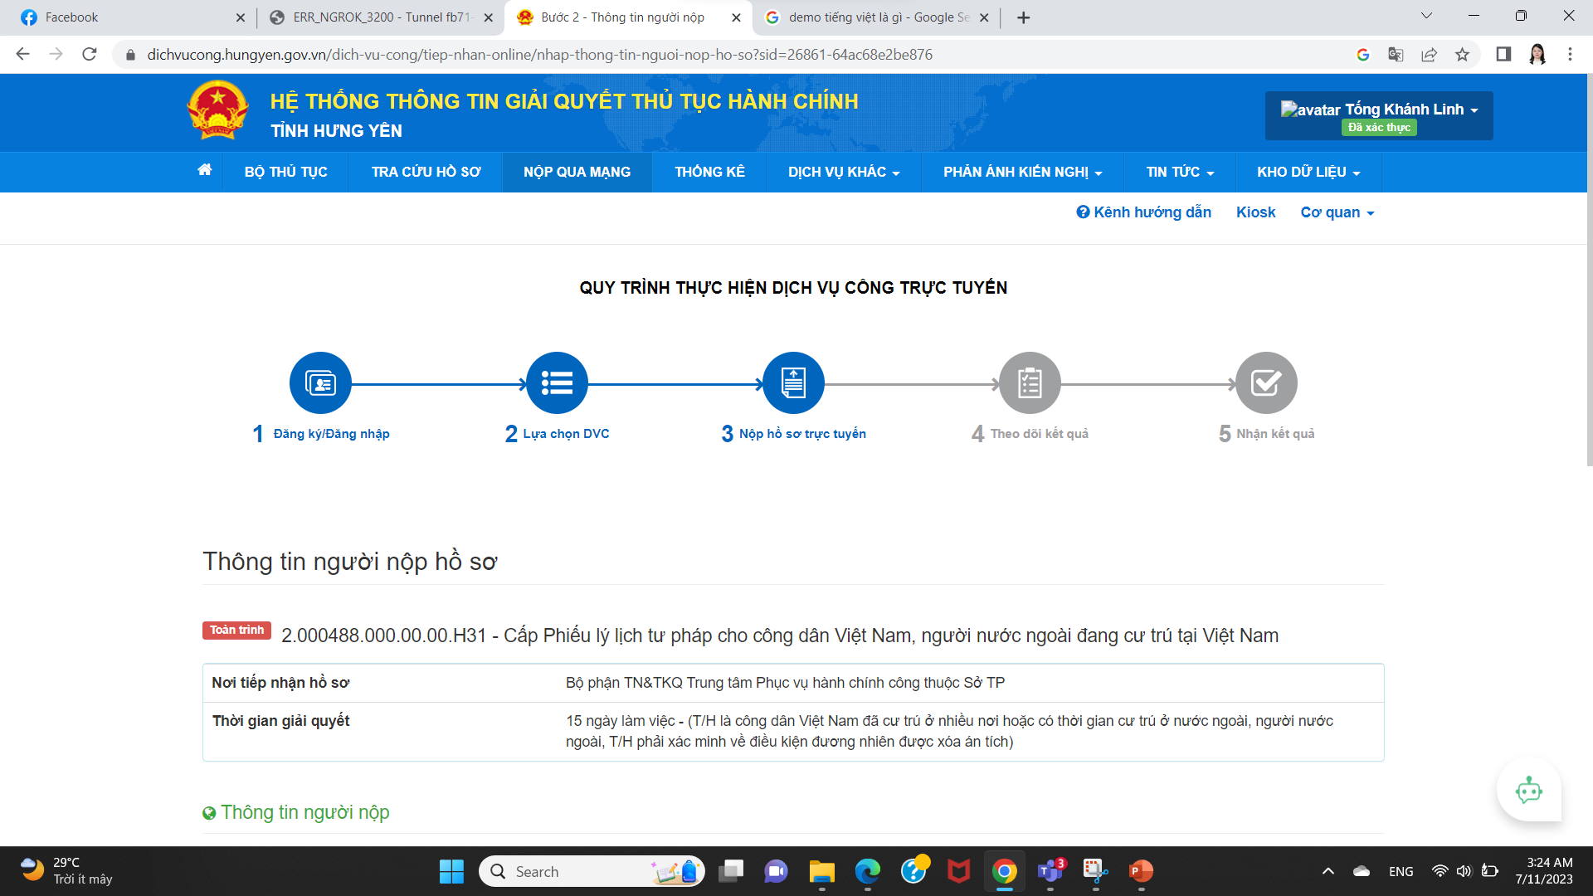

Slide 5
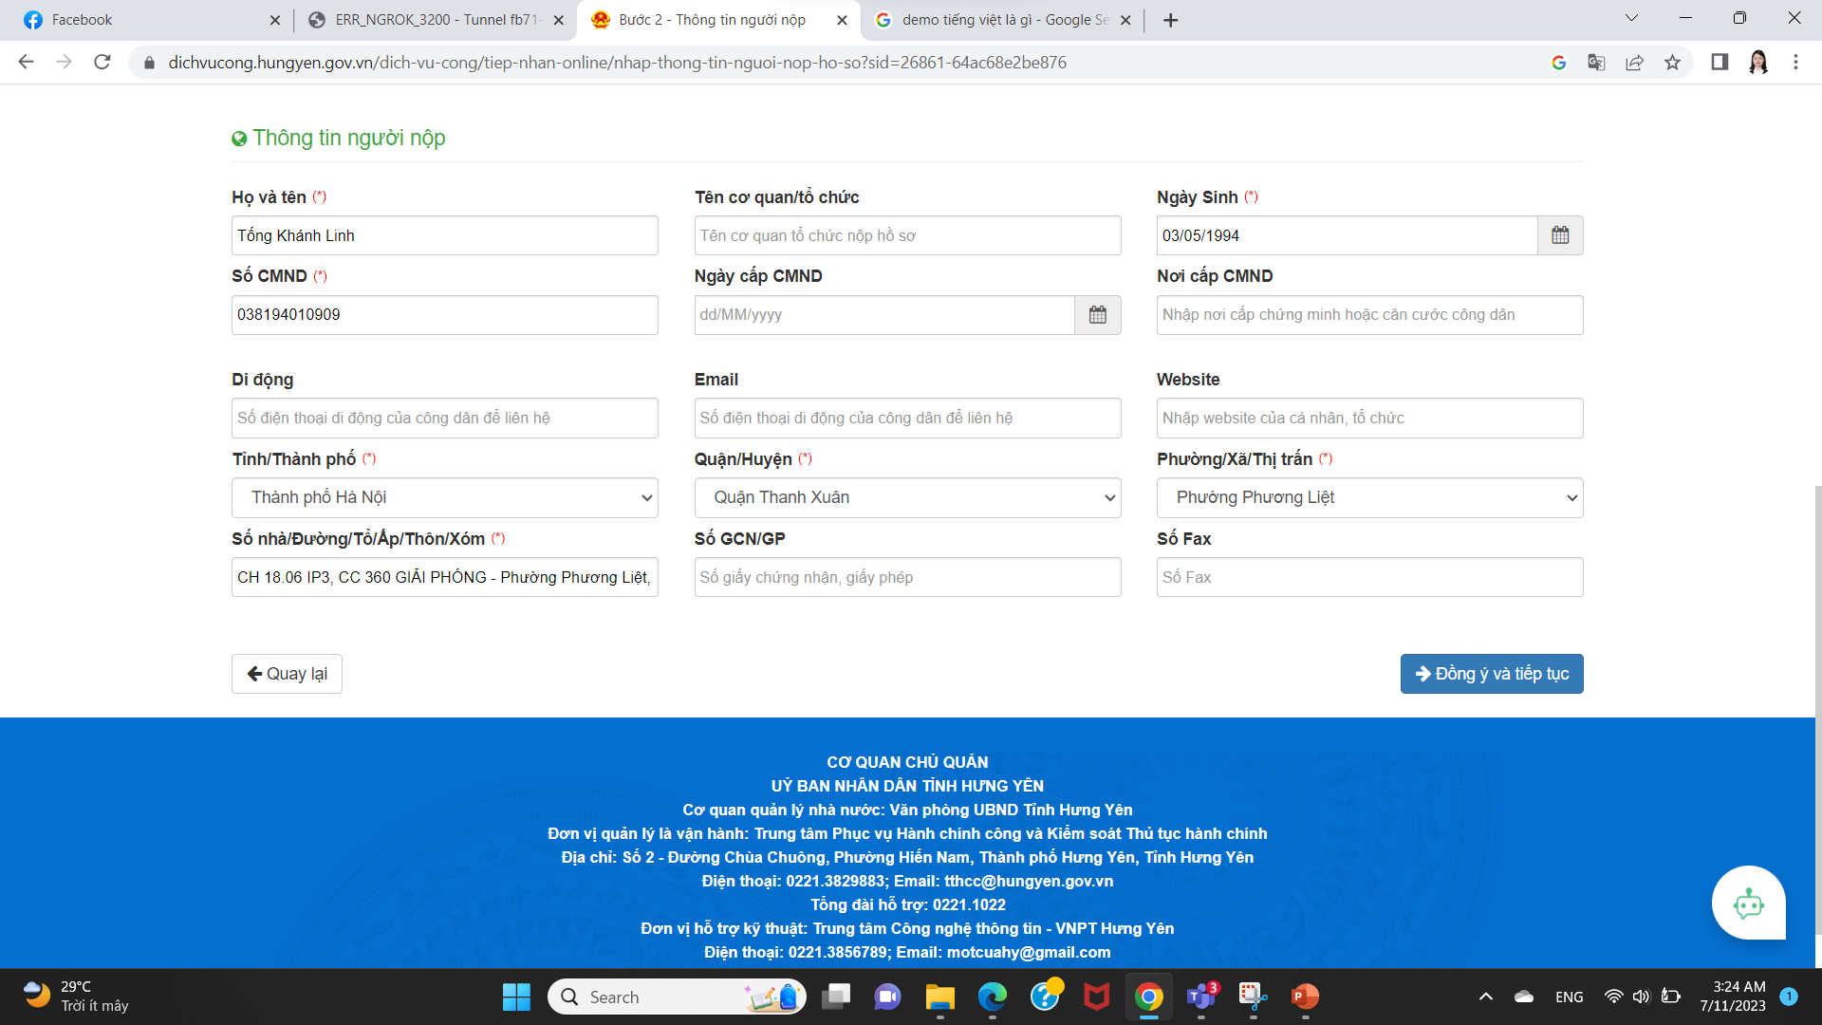

Slide 6
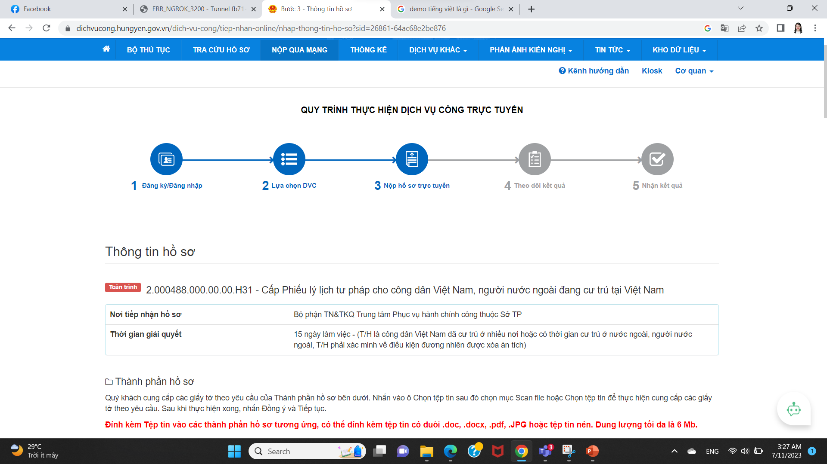

Slide 7
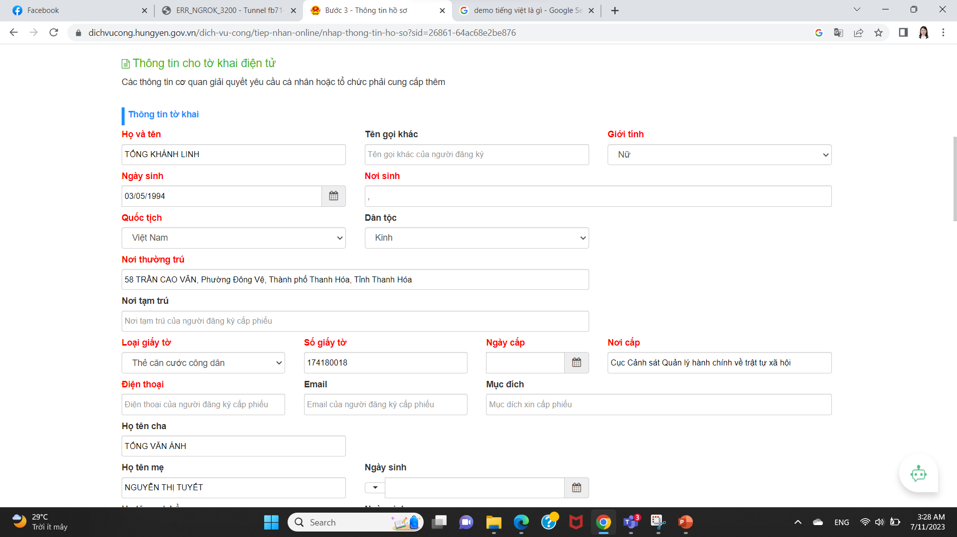

Slide 8
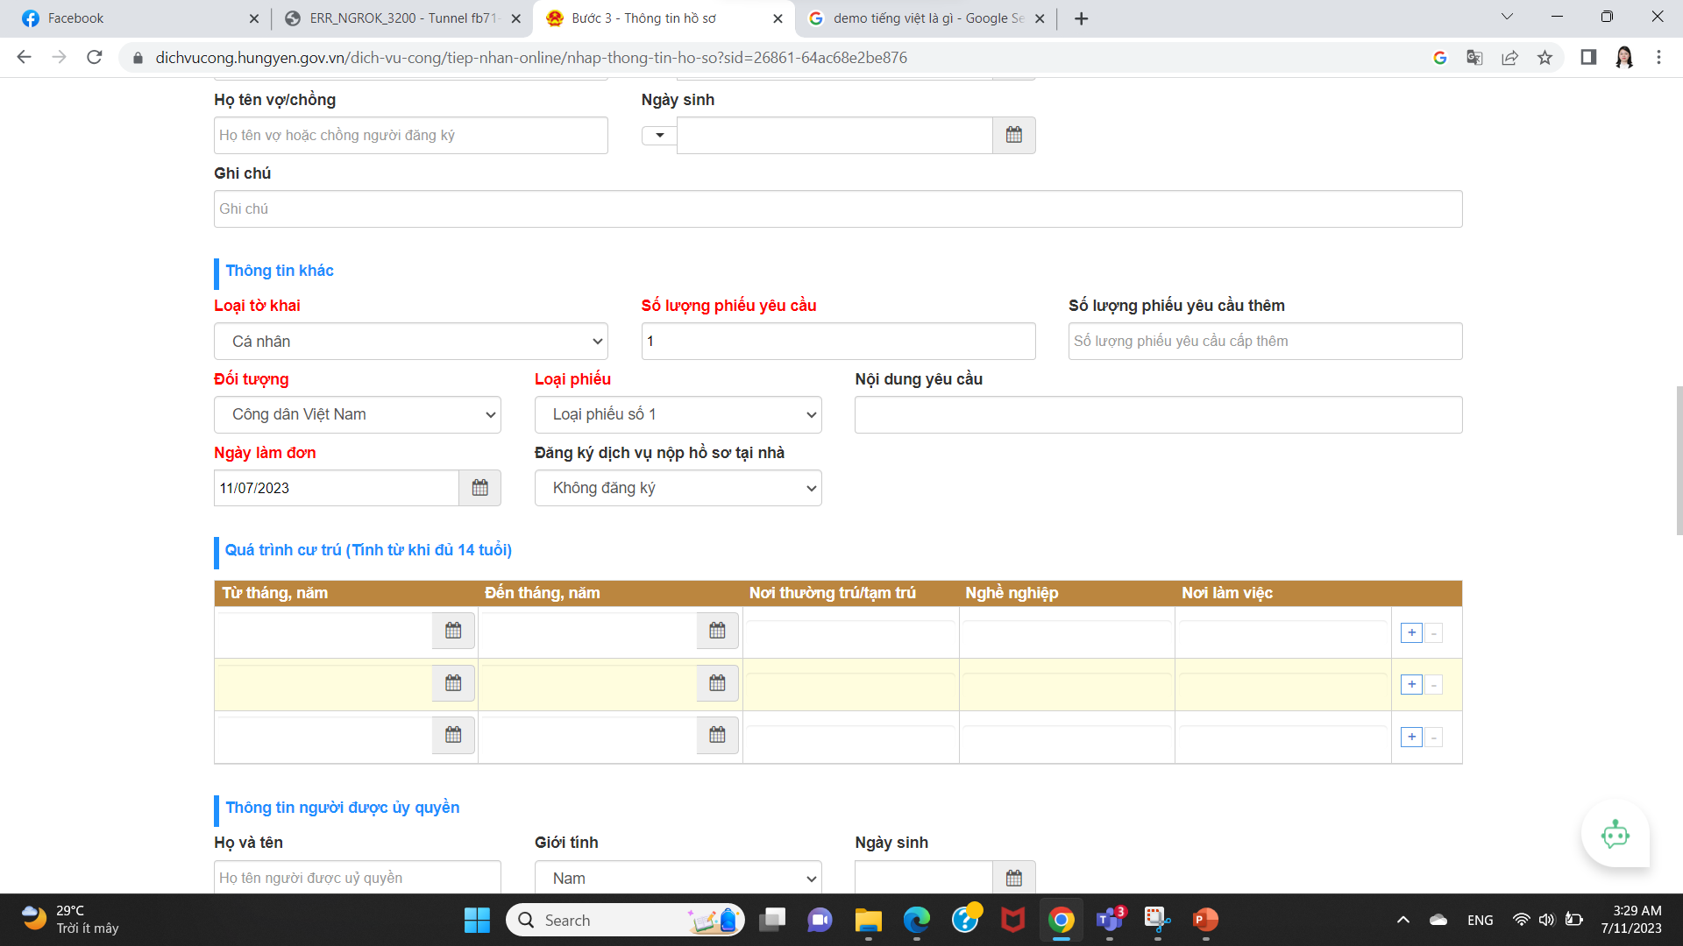

Slide 9
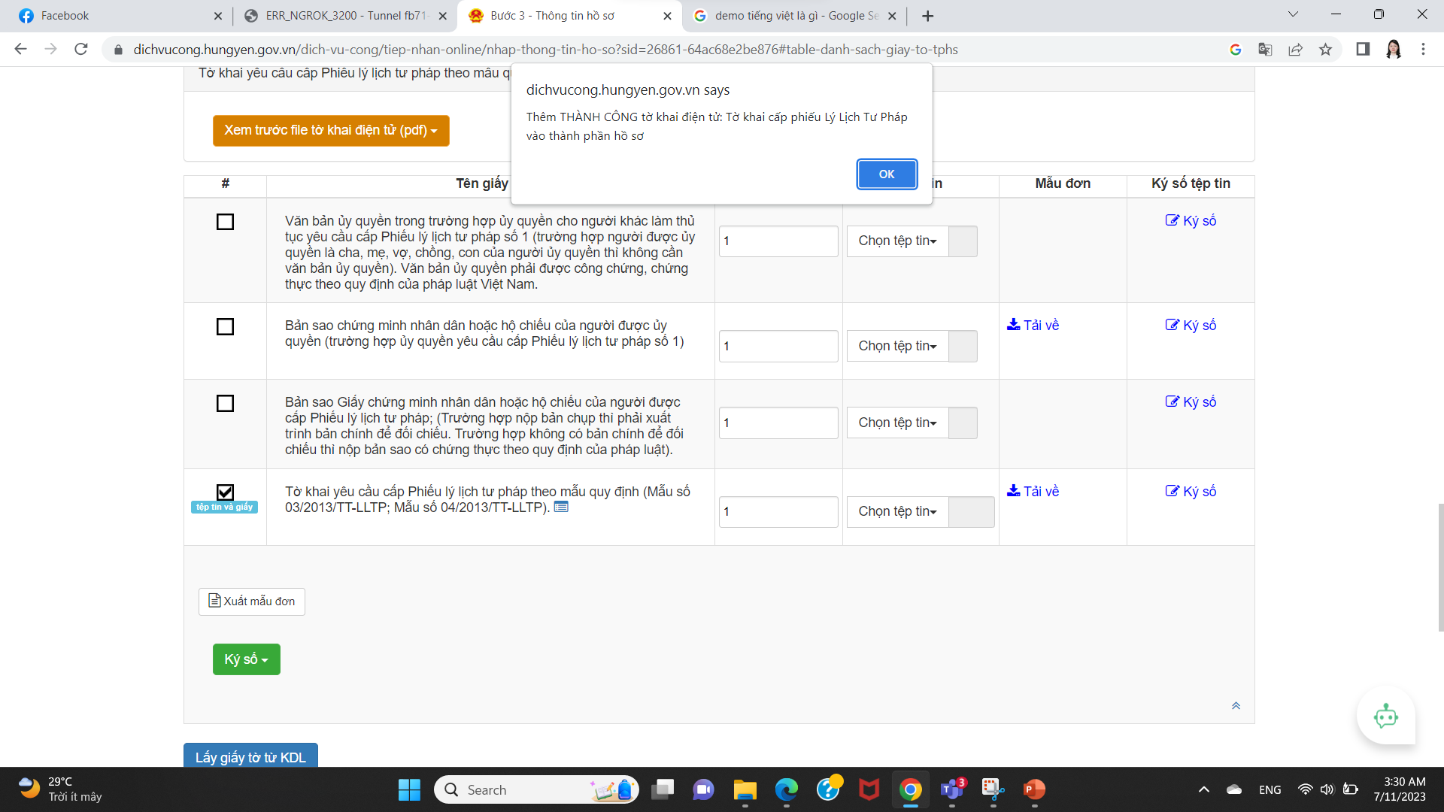

Slide 10
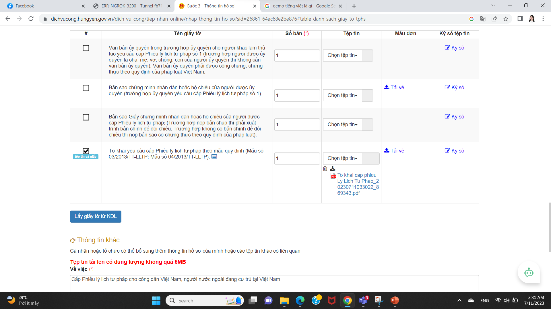

Slide 11
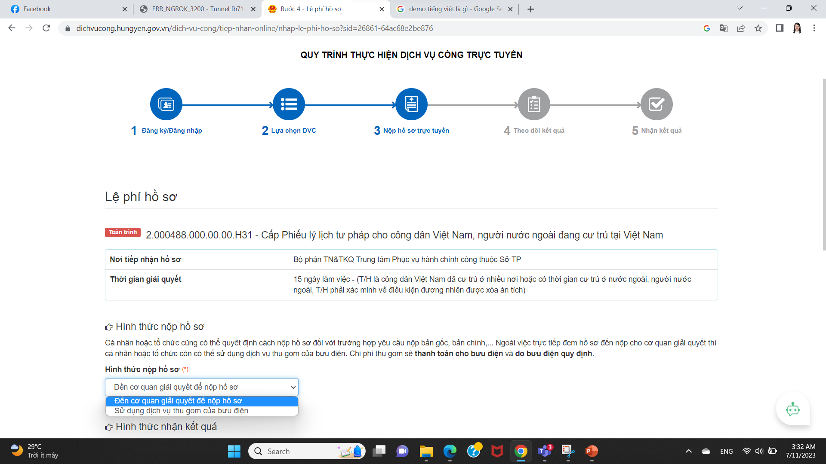

Slide 12
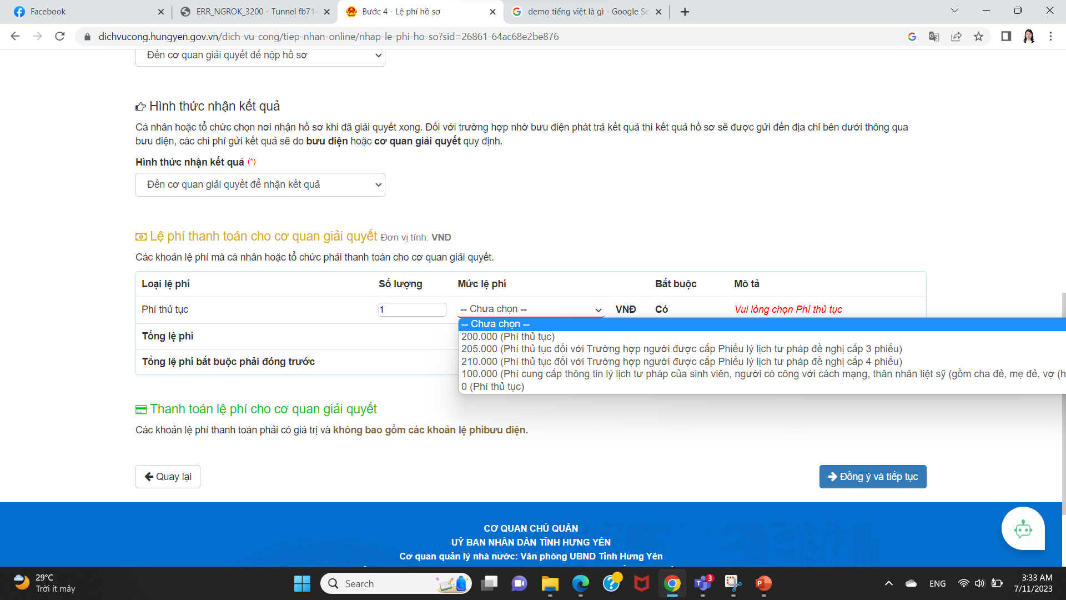

Slide 13
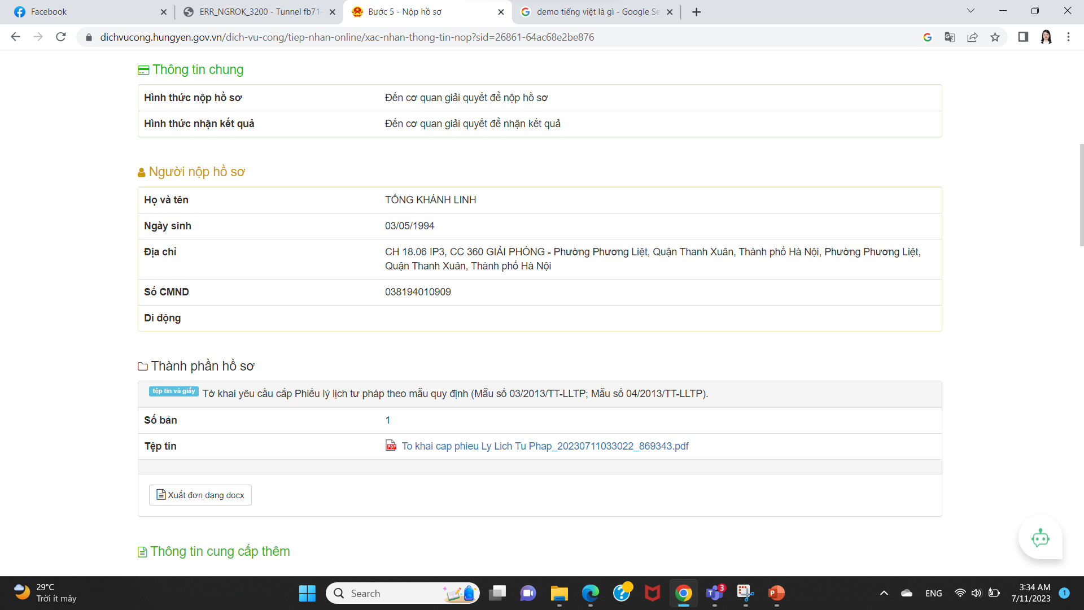

Slide 14
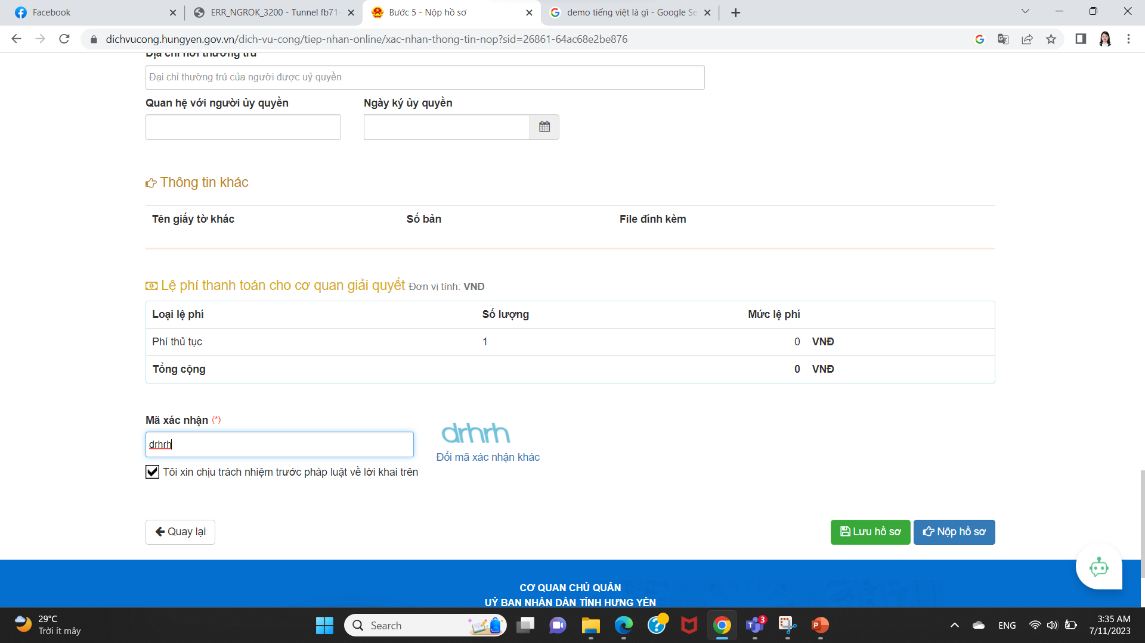

Slide 15
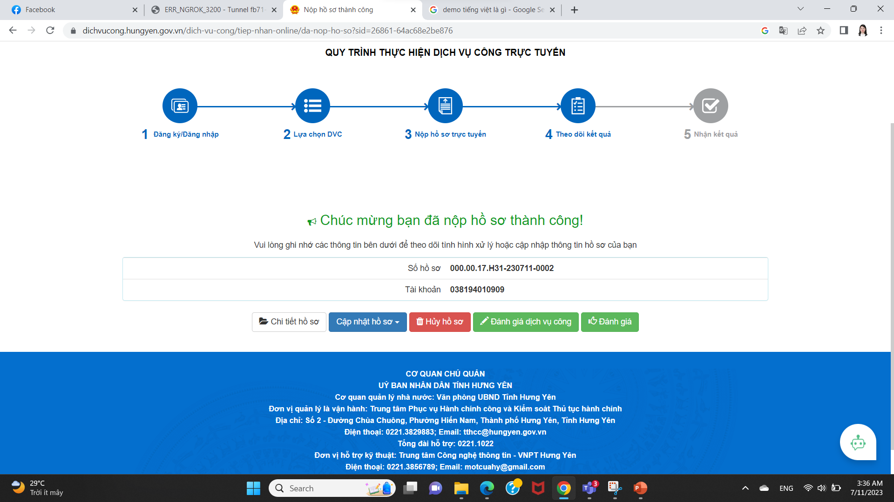

Slide 16
Phần 2: Thử nghiệm quy trình trực tuyến lấy người dùng làm trung tâm

Slide 17
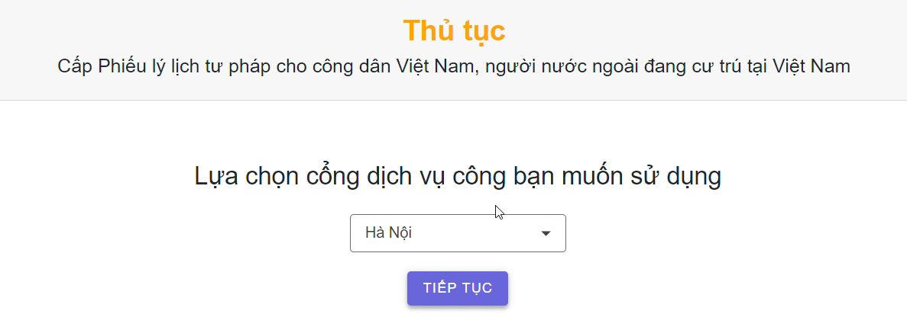
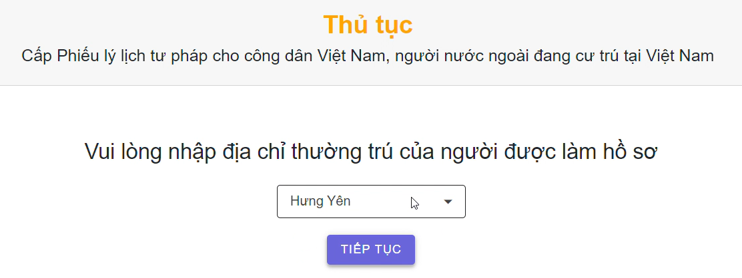
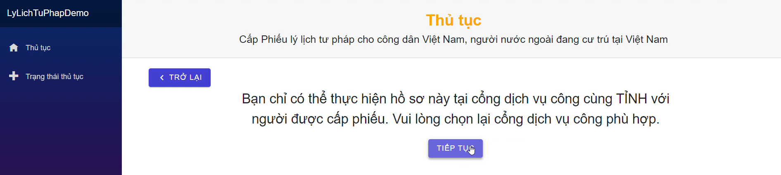
1. Địa chỉ thường trú – Cổng DVC tỉnh

Slide 18
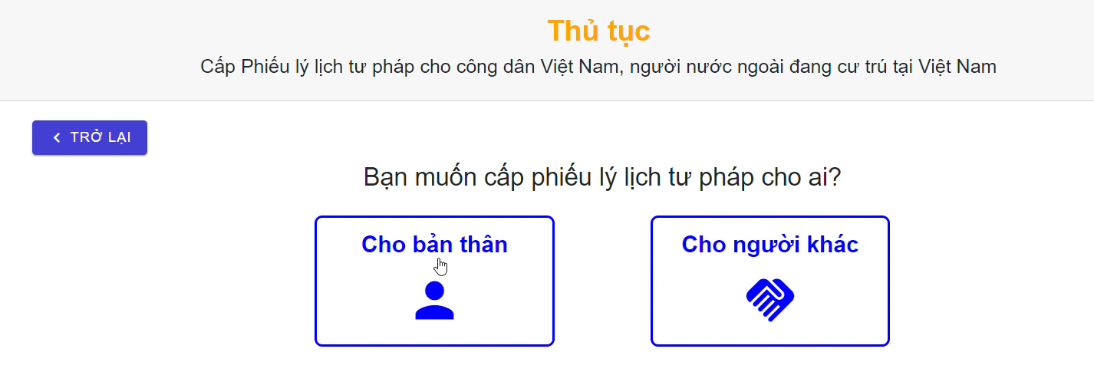
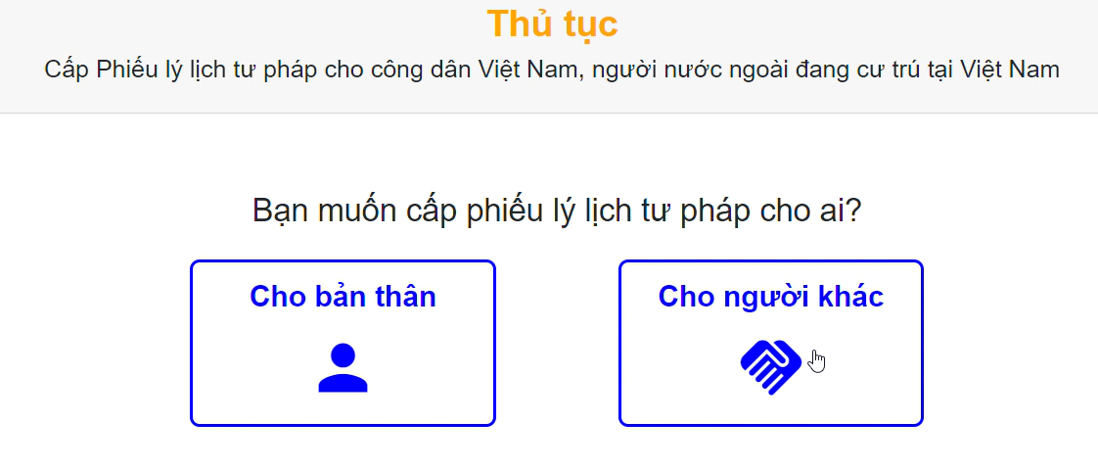
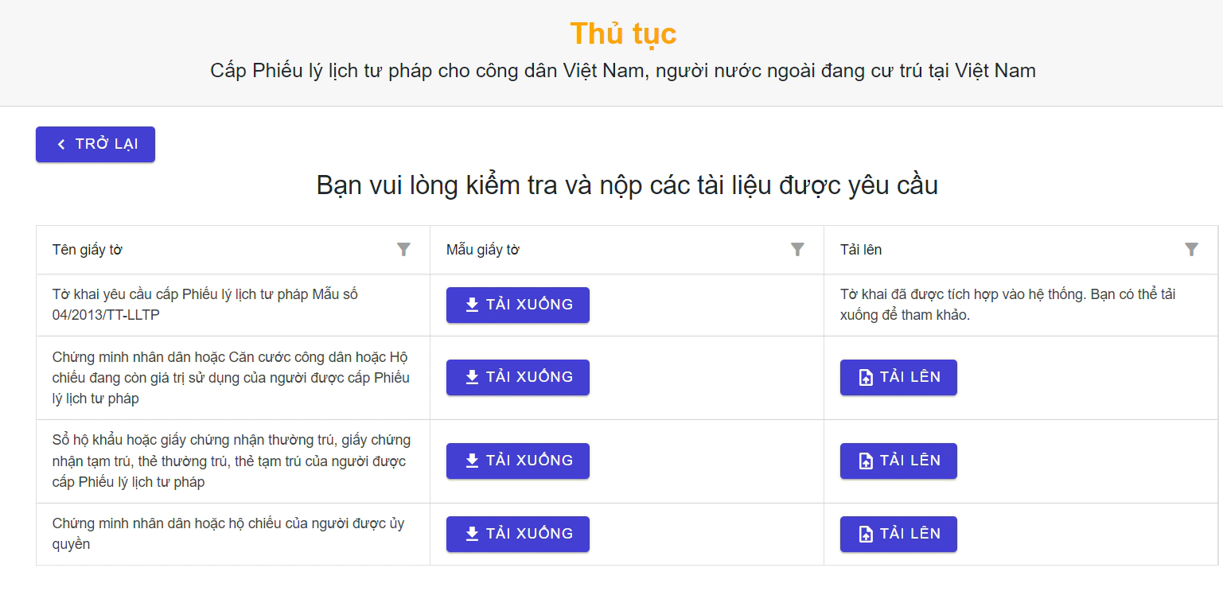
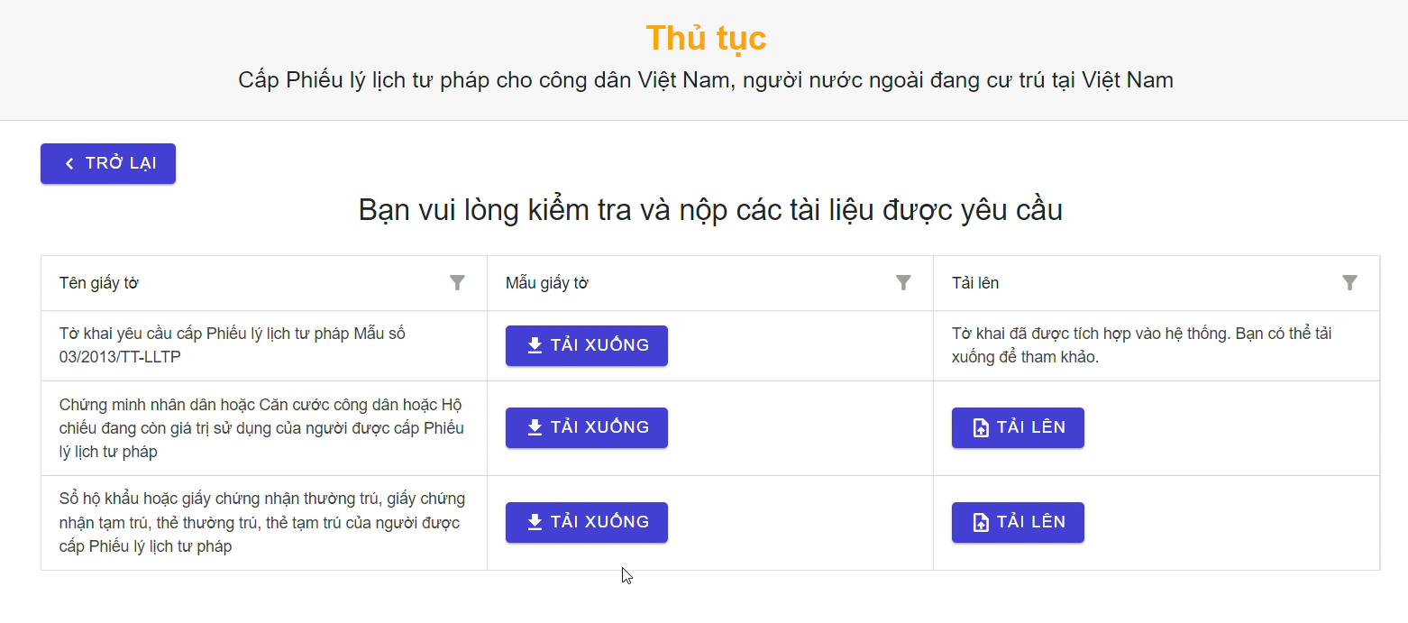
2. Đối tượng đăng ký cấp Phiếu LLTP

Slide 19
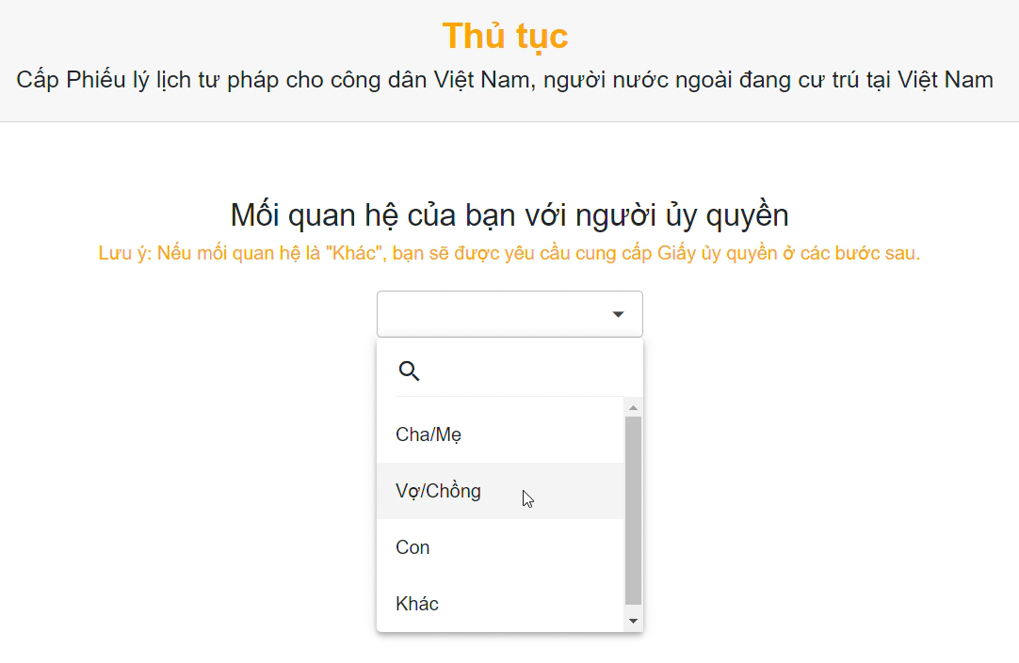
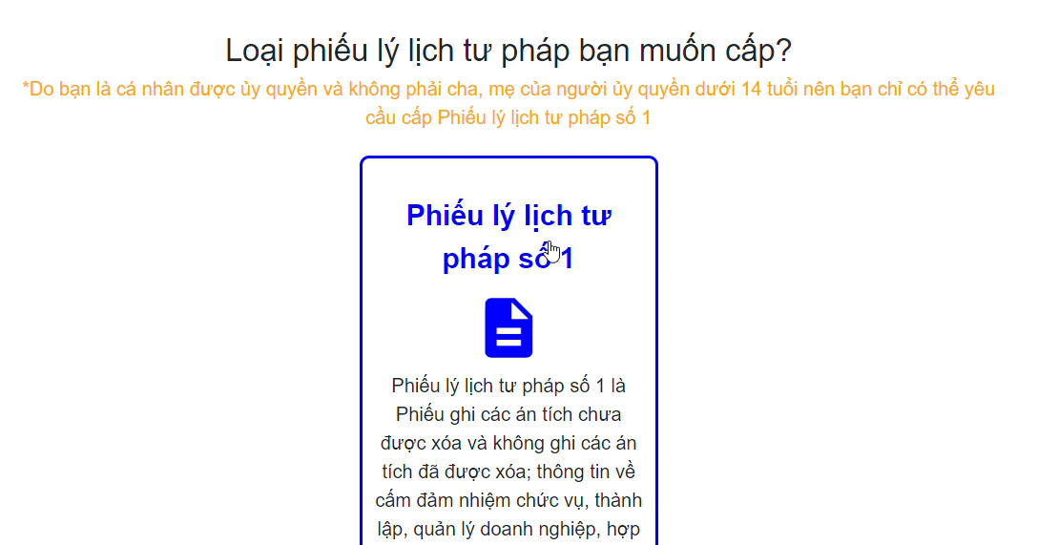
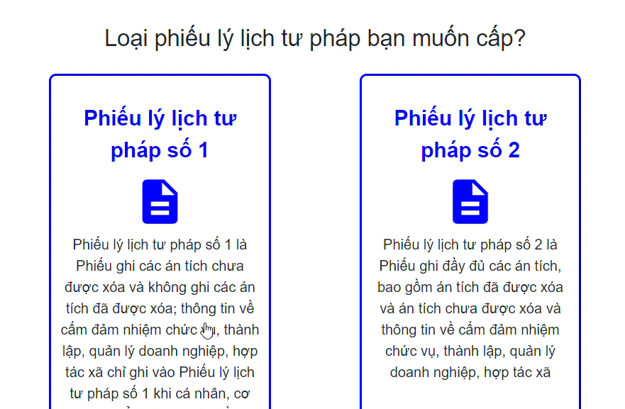
3. Người được ủy quyền

Slide 20
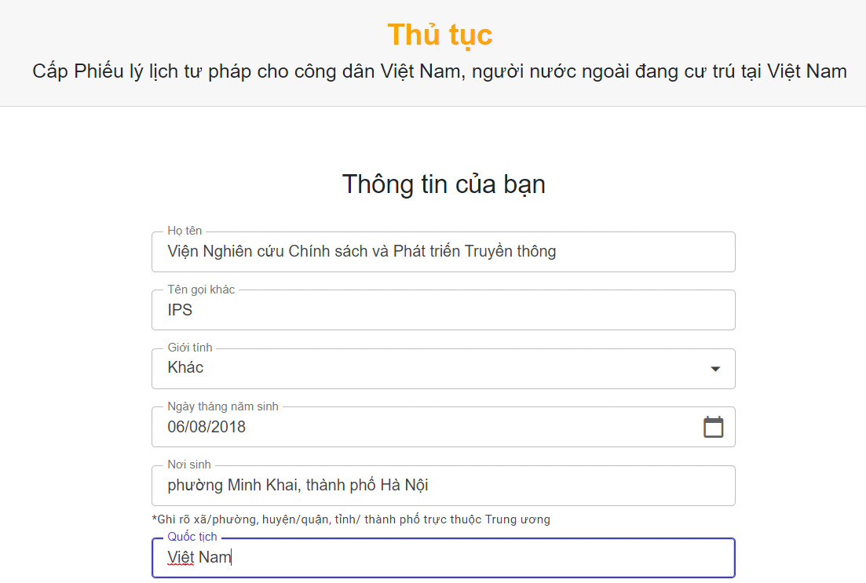
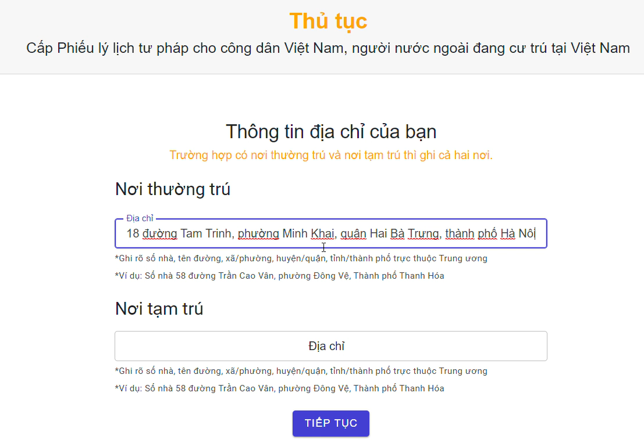
4. Hướng dẫn điền trường thông tin

Slide 21
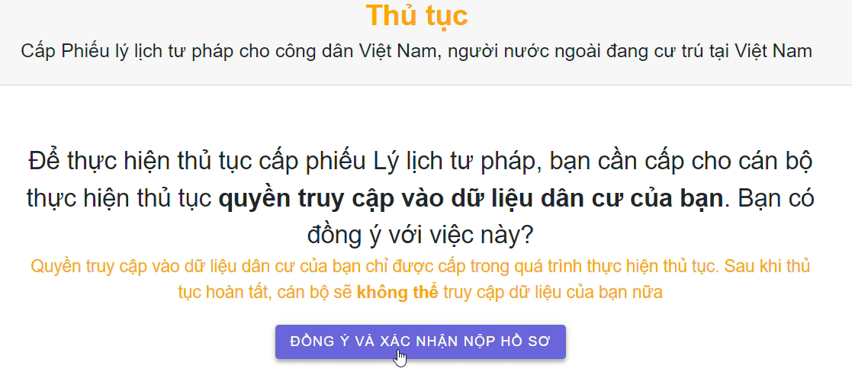
5. Thông báo cho người dùng về việc truy cập dữ liệu

Slide 22
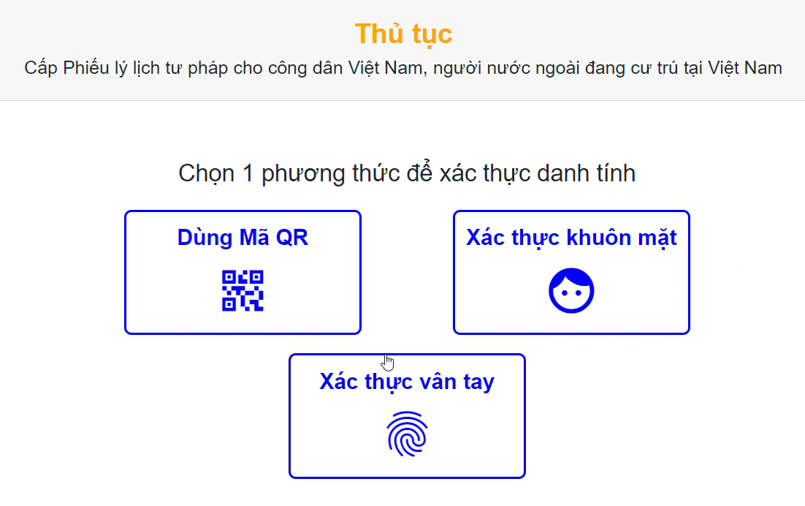
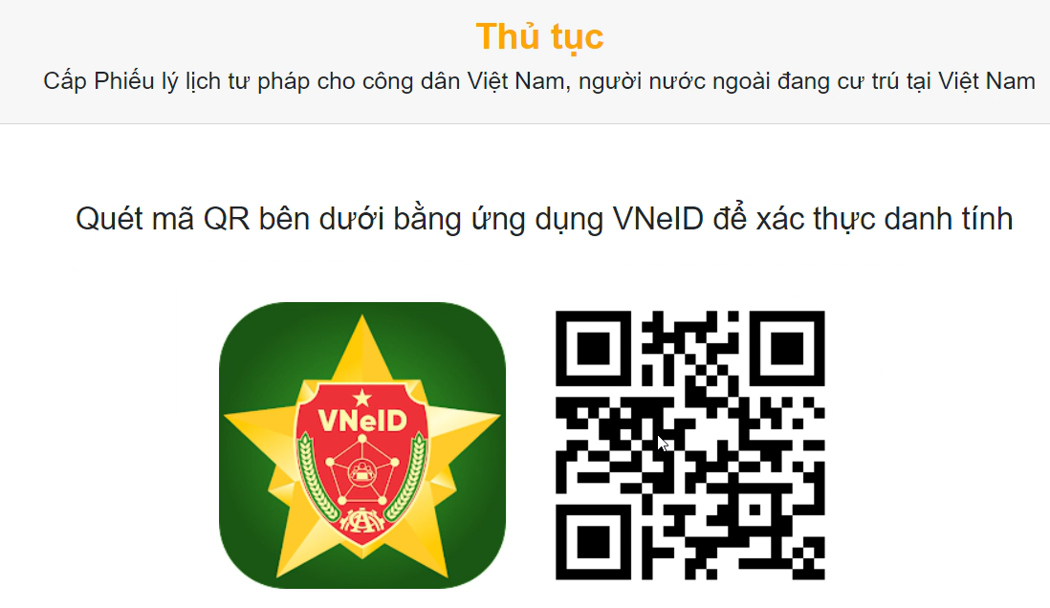
6. Đơn giản hóa “chữ ký số”?

Slide 23
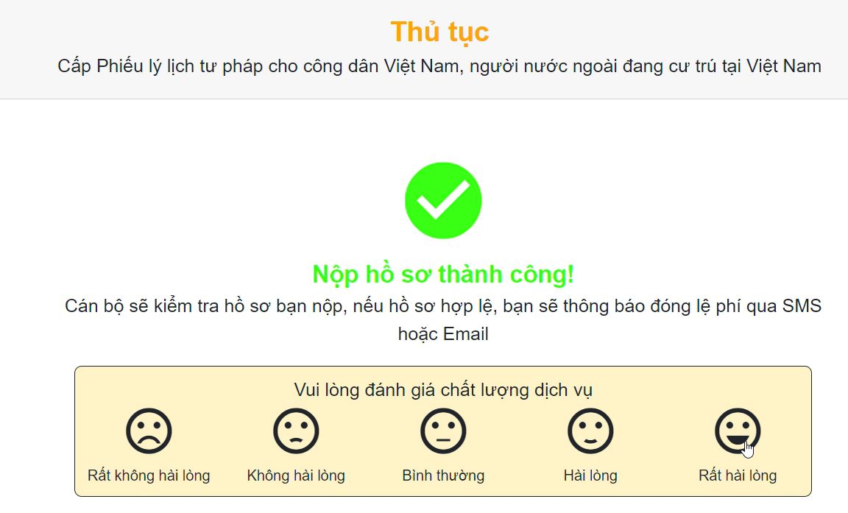
7. Cho phép đánh giá sự hài lòng trước khi nộp hồ sơ

Slide 24
Xin cảm ơn!
www.papi.org.vn

